Slide 1
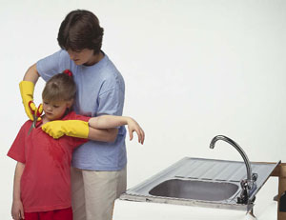
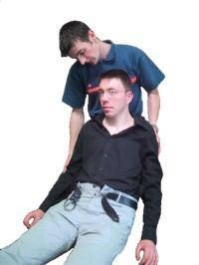
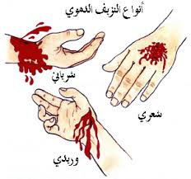
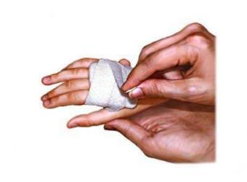
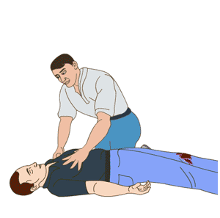
الجمهورية التونسية
وزارة الداخلية
الديوان الوطني للحماية المدنية
الحـــــــــــــــــــــــــــــروق
قد تحدث الحروق بسبب لهيب النيران أو الأجسام الساخنة أو الماء الساخن أو المواد الكيميائية، ويتم تصنيف الحروق وفق عمقها، اتبع الخطوات التالية لتقلل من مضاعفة الإصابة:
أوضاع السلامـة
التعريف والأهداف
هي أوضاع مريحة ومناسبة يوضع فيها المصاب تفاديا للمضاعفات وتخفيفا للآلام في انتظار وصول النجدة المختصة أو أثناء النقل للمستشفى بعد تلقي الإسعافات الأولية.
قم على الفور بغمر المنطقة المصابة بالماء البارد الجاري من الصنبور لمدة 10 دقائق على الأقل.
وضع الضمان الجانبي:
يستعمل هذا الوضع للوقاية من الاختناق نقوم بوضع المصاب على إحدى جانبيه في حالات: فقدان الوعي، كسر الجمجمة أو الوجه والتقئ.
انزع أية خواتم أو ساعة أو ملابس عن المنطقة المصابة (قم بقصها إن لزم الأمر).
وضع نصف الجلوس:
يستعمل هذا الوضع لمصاب له صعوبة في التنفس وليس له كسر بالحوض أو بالعمود الفقري.
قم بتغطية منطقة الحرق بضمادة معقمة غير لاصقة أو بورق تغليف بلاستيكي شفاف.
وضع الامتداد على الظهر:
يستعمل هذا الوضع للوقاية من حالة الصد.
احذرا:
*لا تلمس منطقة الحرق بصورة مباشرة لتجنب انتقال العدوى.
*لا تضع إي دهون أو زيوت أو مراهم.
*لا تقم بفقئ فقاعات المياه الناتجة عن الحرق.
*لا تستعمل القطن أو الشاش على موضع الحرق.
وضع الامتداد على الظهر مع ثني الركبتين:
يستعمل هذا الوضع عند وجود مصاب له جرح خطير على مستوى البطن.

Slide 2
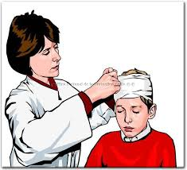
كيف تنقذ حياة شخص بحالة اختناق
الاختناق هو توقف التنفس نتيجة امتناع الهواء عن الوصول إلى الرئتين بسبب ما (ابتلاع جسم غريب عن طريق الفم)
العلامات
-نفس ضعيف أو متقطع
– فقدان الوعي
– ازرقاق
تدبير الإسعاف
السيطرة على النزيف
إذا كان المصاب واعيا
ماهي الإسعافات الأولية
هي الإجراءات التي يمكن للأفراد الموجودين في مكان الحادث أو الناقلين للمصاب تقديمها قبل وصوله إلى مركز الرعاية الصحية. وقد تكون هذه الإسعافات هي الفاصل بين الحياة والموت في كثير من الأحيان لذا فالتدريب على التصرف السليم إضافة لعامل السرعة عنصران أساسيان في الإسعاف الأولى.
كيف تنقذ حياة شخص بحالة اختناق
هو توقف التنفس نتيجة امتناع الهواء عن الوصول إلى الرئتين بسبب ما (ابتلاع جسم غريب عن طريق الفم)
العلامات
-نفس ضعيف أو متقطع
– فقدان الوعي
– ازرقاق
تدبير الإسعاف
ماهي الإسعافات الأولية
هي الإجراءات التي يمكن للإفراد الموجودين في مكان الحادث أو الناقلين للمصاب تقديمها قبل وصوله إلى مركز الرعاية الصحية. وقد تكون هذه الإسعافات هي الفاصل بين الحياة والموت في كثير من الأحيان لذا فالتدريب على التصرف السليم إضافة لعامل السرعة عنصران أساسيان في الإسعاف الأولى.
طمأن المصاب وهدء من روعه
اضغط على مكان النزف باستخدام ضمادة أو شاش أو قطعة قماش نظيفة.
القواعد الأساسية في الإسعاف
إبعاد المصاب عن مصدر الخطر.
فك الأربطة والأحزمة والملابس الضيقة.
تمزيق أو قص الملابس حول مكان الجرح أو الإصابة.
إذا كان التنفس متوقفا اجر له تنفسا صناعيا من الفم للفم فورا.
لا يعطى المغمى عليه أي شيء بالفم.
- إذا كان المصاب في حالة إغماء: ابحث عن أي جسم غريب في الفم كالأسنان الصناعية أو بقايا القئ وأزلها وأمل رأسه جانبا والى الأسفل إذا أمكن واجذب لسانه إلى الأمام حتى لا يختنق
ارفع العضو الذي ينزف إلى مستوى أعلى من مستوى القلب مع الاستمرار بالضغط على مكان النزف.
01-ادفع رأس المصاب إلى الأمام، واضرب بقوة بين الكتفين.
01-ادفع رأس المصاب إلى الأمام، واضرب بقوة بين الكتفين.
القواعد الأساسية في الإسعاف
إبعاد المصاب عن مصدر الخطر.
فك الأربطة والأحزمة والملابس الضيقة.
تمزيق أو قص الملابس حول مكان الجرح أو الإصابة.
إذا كان التنفس متوقفا اجري له تنفسا صناعيا من الفم للفم فورا.
لا يعطى المغمى عليه أي شيء بالفم.
- إذا كان المصاب في حالة إغماء: ابحث عن أي جسم غريب في الفم كالأسنان الصناعية أو بقايا القئ وأزلها وأمل رأسه جانبا والى الأسفل إذا أمكن واجذب لسانه إلى الأمام حتى لا يختنق.
02-عند الأطفال الصغار ضع الطفل على يدك لإسناد ظهره وأدير وجهه نحو الأسفل واضربي على ظهره خمس.
ضع المصاب على الأرض وارفع رجليه إلى أعلى بوضع وسائد أسفل قدمه.
03- أحيط بكلتا ذراعيك كامل البطن في المنطقة تحت القفص الصدري، واضغط نحو الداخل والأعلى عدة مرات.
كرر هذه المحاولة عدة مرات حتى يخرج الجسم الغريب
02-عند الأطفال الصغار ضع الطفل على يدك لإسناد ظهره وأدير وجهه نحو الأسفل واضربي على ظهره خمس مرات.
إذا لم يتوقف النزيف ويشكل خطر على حياة المريض يستعمل الرباط الضاغط بالقرب من الجرح وتستخدم قطعة خشبية لزيادة الضغط عليها.
03- أحيط بكلتا ذراعيك كامل البطن في المنطقة تحت القفص الصدري، واضغط نحو الداخل والأعلى عدة مرات.
كرر هذه المحاولة عدة مرات حتى يخرج الجسم الغريب.
ينقل المصاب إلى اقرب مركز طبي إذا ظهرت عليه أعراض الصدمة، كاللون الشاحب، نزول في درجة الوعي، سرعان نبضات القلب .
كم نحتاج أن نكون واعين بالإسعافات الأولية ، أنت سوف تكون المنقذ الأول يوما من الأيام ودورك لا يقل أهمية عن الطبيب، فلنتعلم كيف ننقذ حياة...
ملاحظة: لا تجري أي تدبير عند وجود سعال باعتباره وسيلة لطرد الجسم الغريب.
ملاحظة: لا تجري أي تدبير عند وجود سعال باعتباره وسيلة لطرد الجسم الغريب.

